Slide 1
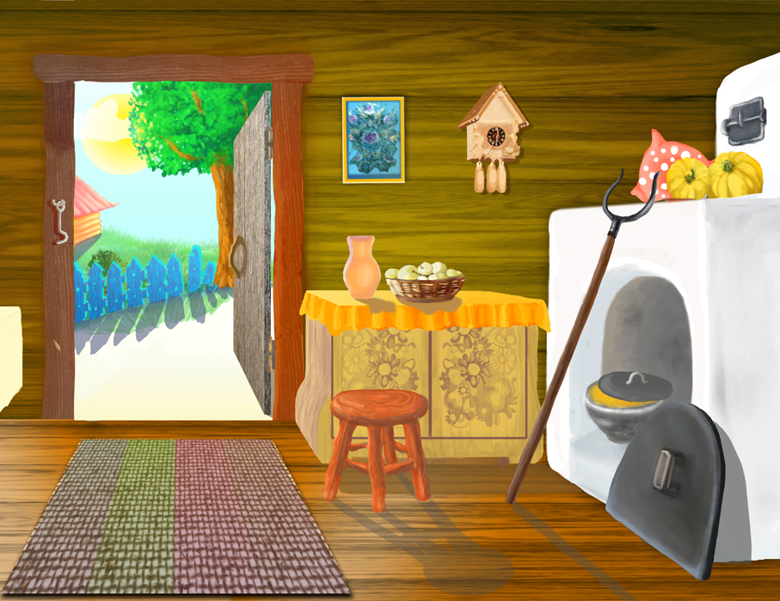
Корней Чуковский «Котауси»

Slide 2
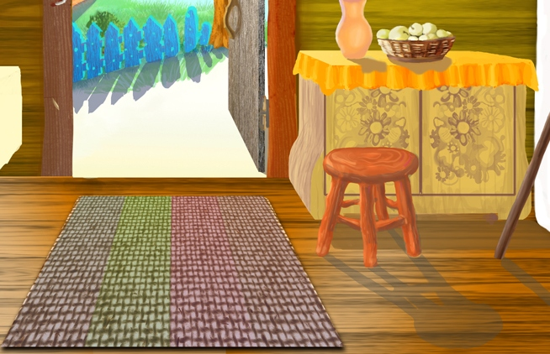
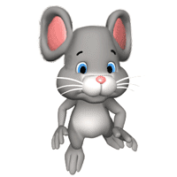
Жила-была мышка Мауси

Slide 3
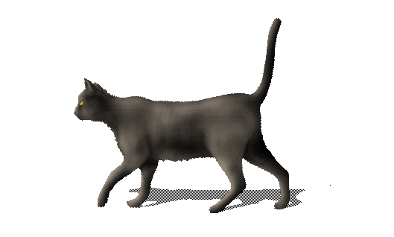
и В друг увидела Котауси,

Slide 4
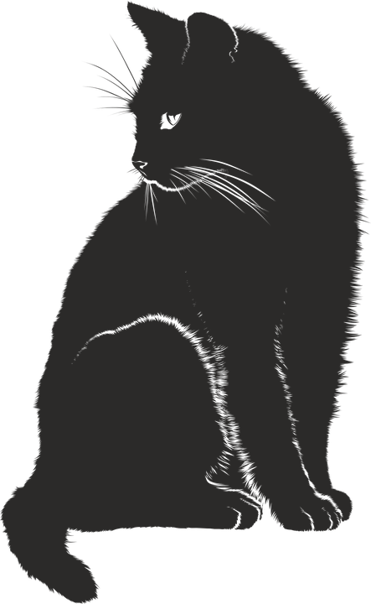
У котауси злые глазауси
И злые-презлые зубауси.

Slide 5
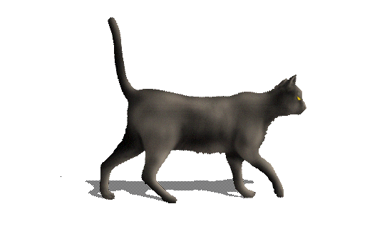
Подбежала Котауси к Мауси

Slide 6
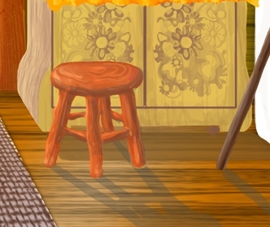
И замахала хвостауси:

Slide 7
«Ах, мауси, мауси, мауси. Подойди ко мне, милая мауси!

Slide 8
Я спою тебе песенку, мауси,
Чудесную песенку, мауси!»

Slide 9
Но ответила умная мауси:
«Ты меня не обманешь, котауси!

Slide 10
Вижу злые твои глазауси
И злые-презлые зубауси!»

Slide 11
Так ответила умная мауси –

Slide 12
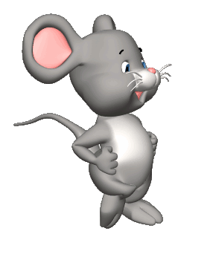
И скорее бегом от котауси.

